Slide 1
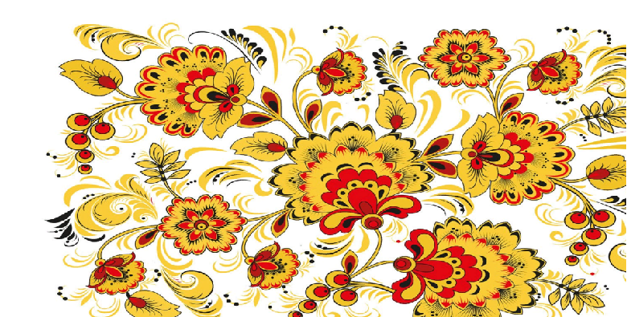
Альбом к проекту
«Народные промыслы»
Воспитатель:
Кузьмина Надежда Ивановна
2023-2024 год

Slide 2
Актуальность проекта:
Обусловлена большой значимостью воспитания нравственно - патриотических чувств у дошкольников в современном обществе. Каждому нашей богатой славными традициями страны, важно знать о её истории, о мастерстве русских умельцев, о народном искусстве. Чтобы чувствовать любовь к Родине, воспитывать чувство прекрасного, принадлежность к русской культуре и традици В своей работе, я уделяю особое внимание таким народным промыслам, как роспись предметов быта в разных техниках, это - Гжель, Хохлома, Городец, Жостово, Дымковская игрушка, Филимоновская игрушка и Матрёшка.

Slide 3
Цель проекта:
знакомство детей с народными промыслами нашей страны, формирование у детей познавательного интереса к русской культуре через ознакомление с декоративно - прикладным искусством и организацию художественно – продуктивной и творческой деятельности.

Slide 4
Методы проекта:
Словсные: | Наглядные:
1. Беседы, указания, словесные инструкции 2. Чтение художественной литературы. 3. Чтение стихотворений, сказок. 4. Разгадывание загадок. 5. Развлечения. | 1. Организация выставок. 2. Сбор фотоматериалов. 3. Рассматривание иллюстраций. 4. Информационные стенды. 5. Личный пример взрослых.
Практические:
1. Создание развивающей среды, обеспечивающей развитие интереса и любознательности детей. 2. Использование раскрасок (филимоновской, дымковской игрушки, матрёшки) в режимных моментах. 3. Использование костюмов (сарафаны, кокошники, косоворотка) в праздниках и мероприятий, проходящих на базе детского сада (праздник «Коляда», встреча на неделе открытых дверей, ярмарке, при постановки театрализованной сказки). 4. Дидактические игры. 5. Использование накопленного материала на занятиях.

Slide 6
Задачи пректа:
Во взаимодействии с детьми: -Донести до воспитанников, что они являются носителями великой русской культуры, наследниками великих мастеров. - Приобщать к многообразию и особенностям декоративно – прикладного искусства. - Воспитывать интерес и любовь к народному искусству, уважение к культуре, русским традициям и промыслам. - Развивать художественно – творческие способности в процессе восприятия произведений декоративного искусства и детской деятельности: рисование, лепка, аппликация. Во взаимодействии с родителями: - формировать партнерские взаимоотношения между педагогами, детьми и родителями.

Slide 7
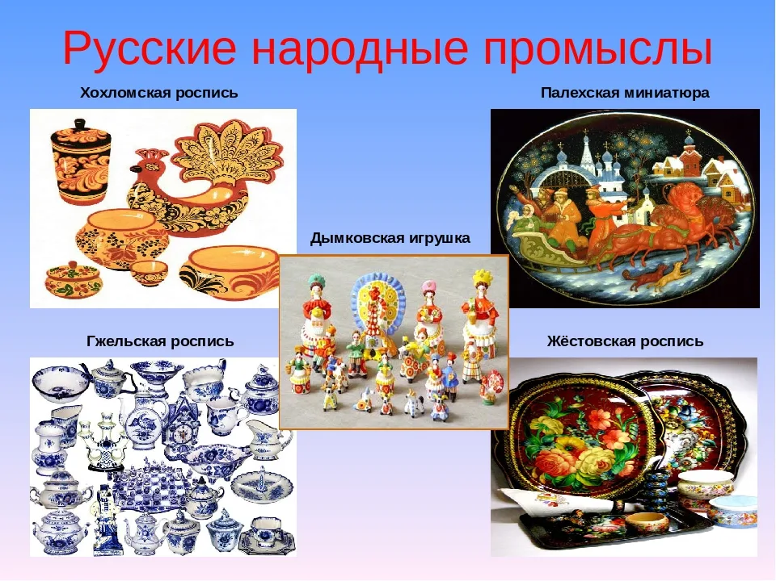

Slide 8


Slide 9
Гипотеза:
если знакомить дошкольников с народными промыслами России, мастерством русских умельцев и русским фольклором, то это позволит нашим детям почувствовать себя частью русского народа, ощутить гордость за свою страну, богатую славными традициями, и будет способствовать развитию у них нравственно-патриотических качеств.

Slide 10


Slide 11
Адресация проекта: дети и родители средней группы.
Участники проекта: воспитатели, дети и родители средней группы.
Возраст воспитанников: 4 – 5 лет.
Характер контактов: внутригрупповой.
Продолжительность: среднесрочный - 9 месяцев.
Особенности проекта: по характеру создаваемого результата –практико-ориентированный.
Предметно-содержательная область: межпредметный проект (познание, коммуникация, труд, чтение художественной литературы, художественное творчество).

Slide 12
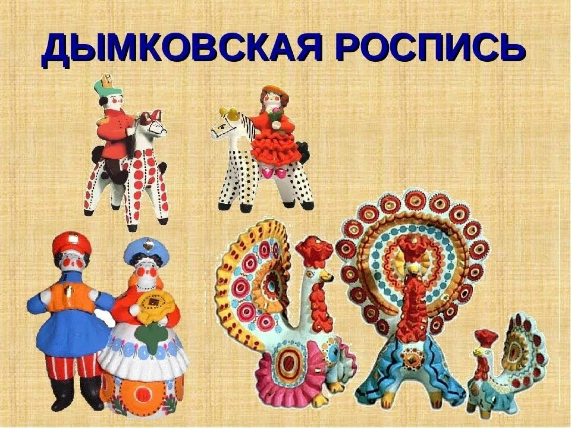

Slide 13


Slide 14
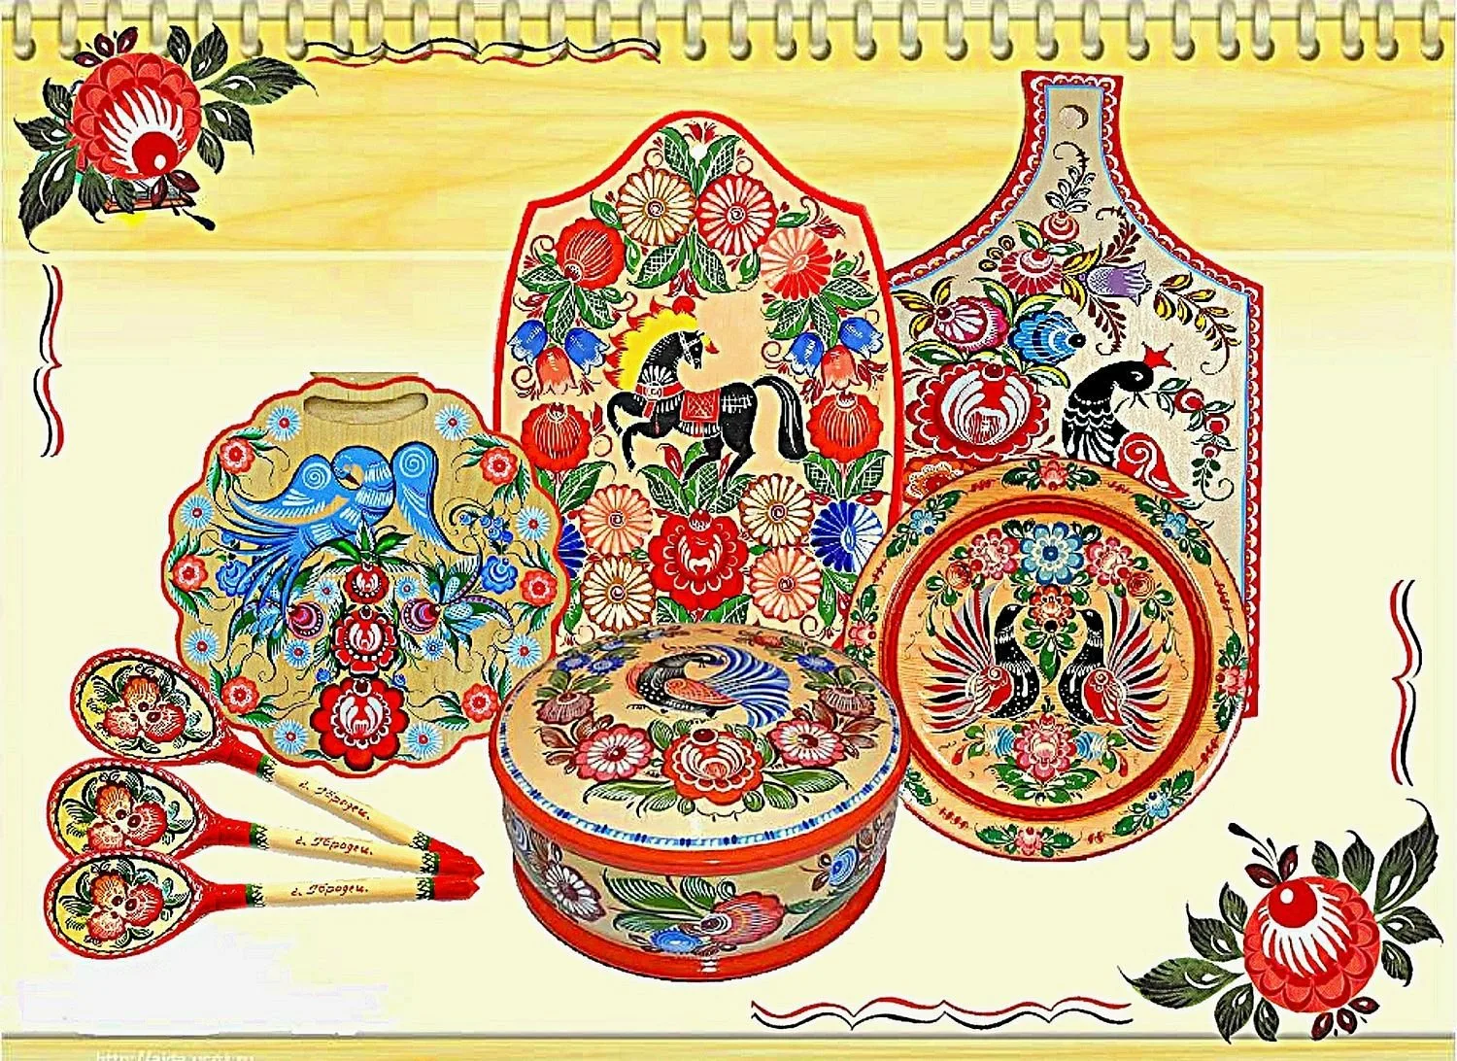
Городецкая роспись

